Slide 1
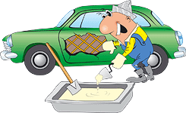
23.02.07 «Техническое обслуживание и ремонт двигателей, систем и агрегатов автомобилей»
Мы не водители, не плотники,
Но сожалений горьких нет,
И пусть мы даже не высотники,
Автомехаников мы цвет!

Slide 2
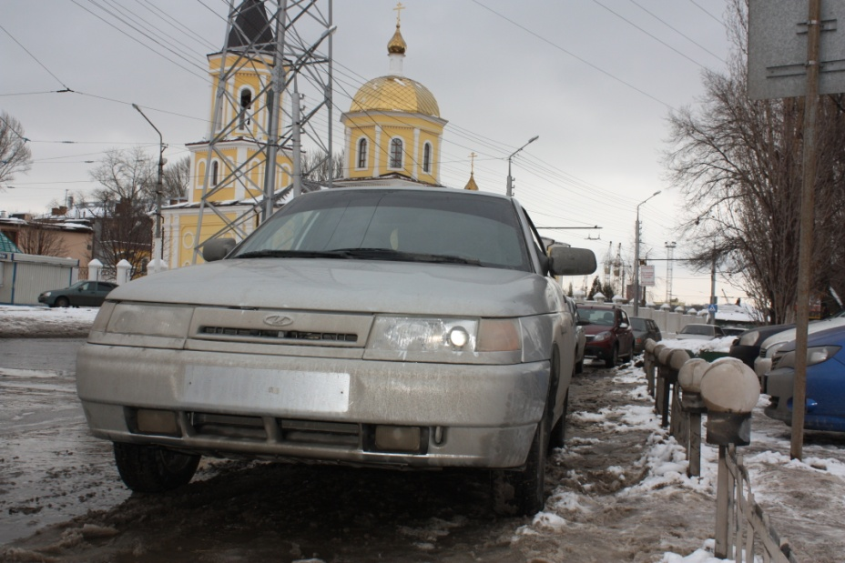
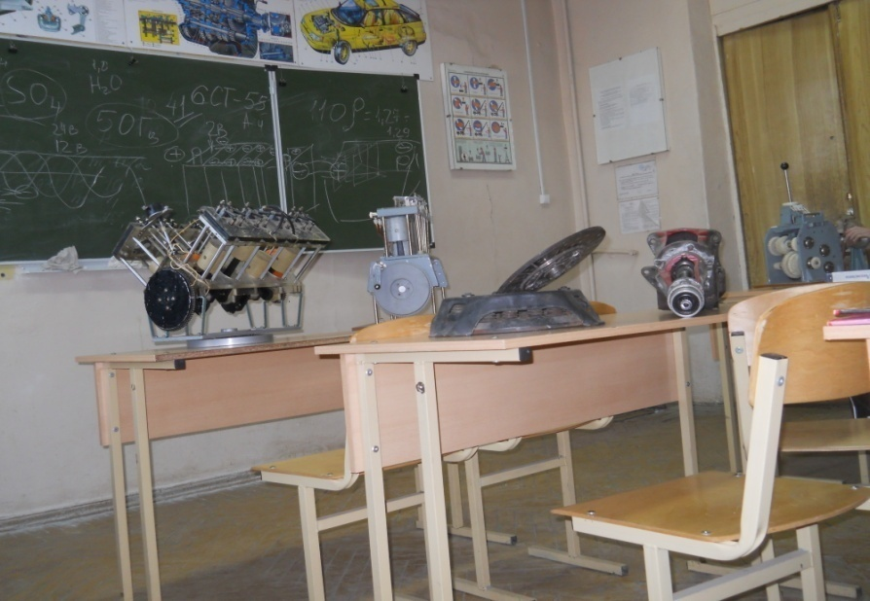
- - - - - - - - - - - - - - - - - - - - - - - - - - - - - - - - - -
Автомобиль уже давно и прочно вошел в нашу жизнь.
Производство и эксплуатация автомобилей усиливают потребность в людях, способных поддерживать их в исправном состоянии и отремонтировать их в случае поломки.
Обучение по специальности «Техническое обслуживание и ремонт двигателей, систем и агрегатов автомобилей» производится в соответствии с Федеральным государственным образовательным стандартом среднего профессионального образования.
- - - - - - - - - - - - - - - - - - - - - - - - - - - - - - - - - - -

Slide 3
Сроки получения СПО по специальности 23.02.07 «Техническое обслуживание и ремонт двигателей, систем и агрегатов автомобилей» базовой подготовки в очной форме обучения:
на базе среднего общего образования 2 года 10 месяцев
на базе основного общего образования 3 года 10 месяцев

Slide 4
ПРОГРАММА ПОДГОТОВКИ
Специальность предусматривает изучение следующих учебных циклов:
общий гуманитарный и социально-экономический цикл;
математический и общий естественнонаучный цикл;
общепрофессиональный цикл;
профессиональный цикл;
учебная практика;
производственная практика;
производственная практика (преддипломная);
государственная итоговая аттестация.

Slide 5
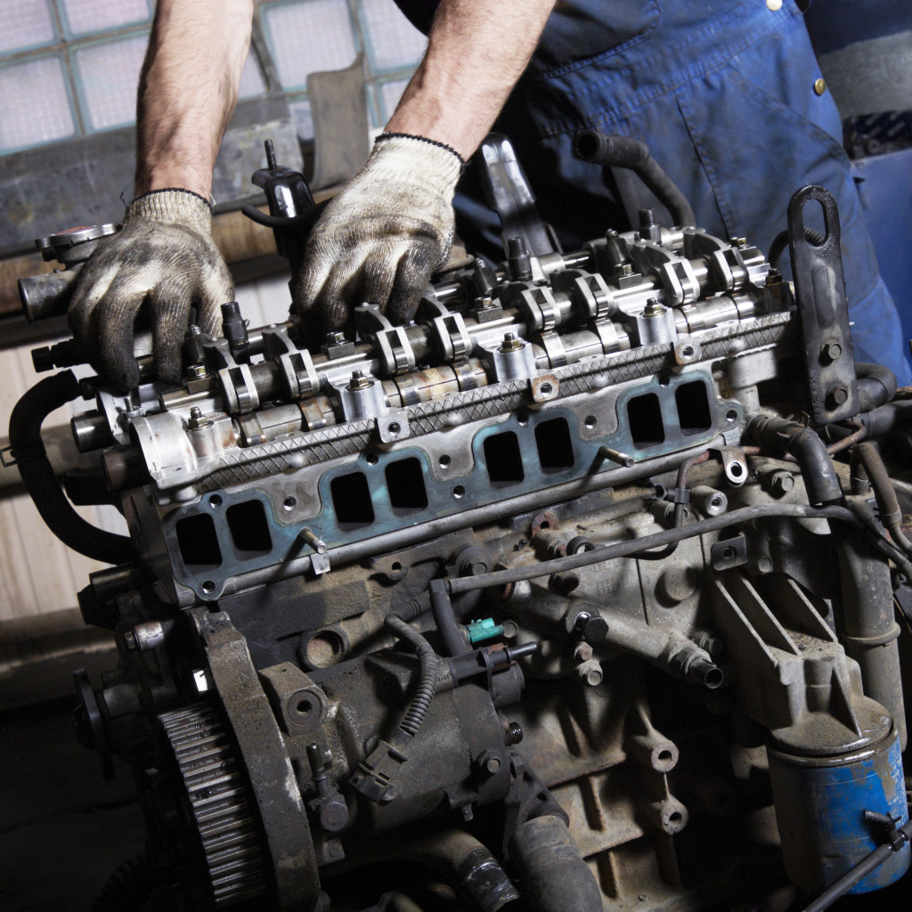
Область знаний
Техническое обслуживание и ремонт автомобильных двигателей
Осуществлять диагностику систем, узлов и механизмов автомобильных двигателей.
Осуществлять техническое обслуживание автомобильных двигателей согласно технологической документации.
Проводить ремонт различных типов двигателей в соответствии с технологической документацией.

Slide 6
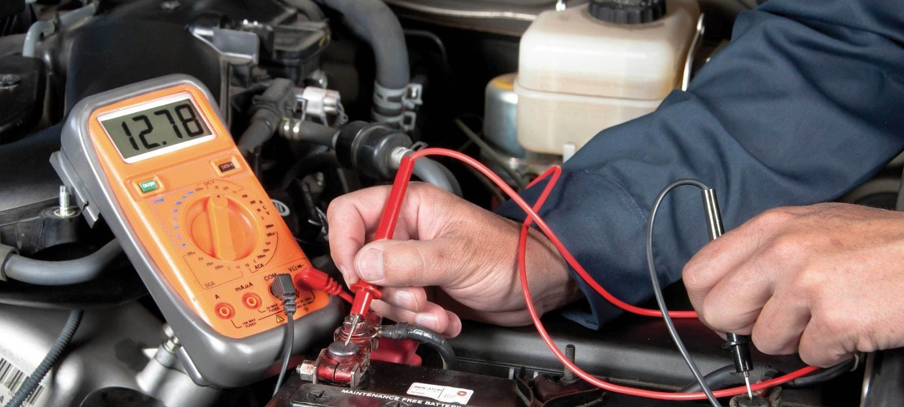
Область знаний
Техническое обслуживание и ремонт электрооборудования и электронных систем автомобилей
• Осуществлять диагностику электрооборудования и электронных систем автомобилей.
• Осуществлять техническое обслуживание электрооборудования и электронных систем автомобилей согласно технологической документации.
• Проводить ремонт электрооборудования и электронных систем автомобилей в соответствии с технологической документацией.

Slide 7
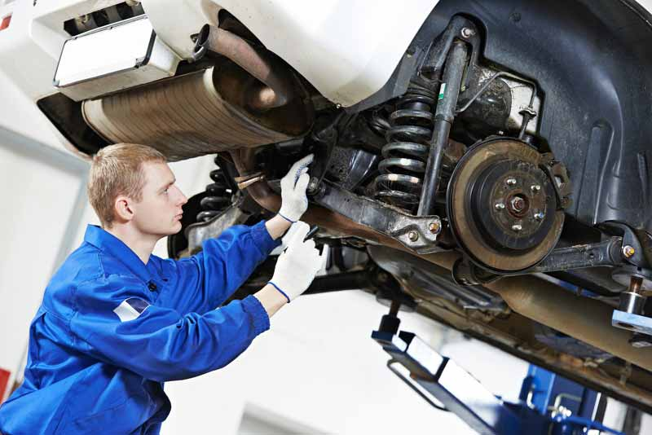
Область знаний
Техническое обслуживание и ремонт шасси автомобилей
• Осуществлять диагностику трансмиссии, ходовой части и органов управления автомобилей.
• Осуществлять техническое обслуживание трансмиссии, ходовой части и органов управления автомобилей согласно технологической документации.
• Проводить ремонт трансмиссии, ходовой части и органов управления автомобилей в соответствии с технологической документацией.

Slide 8
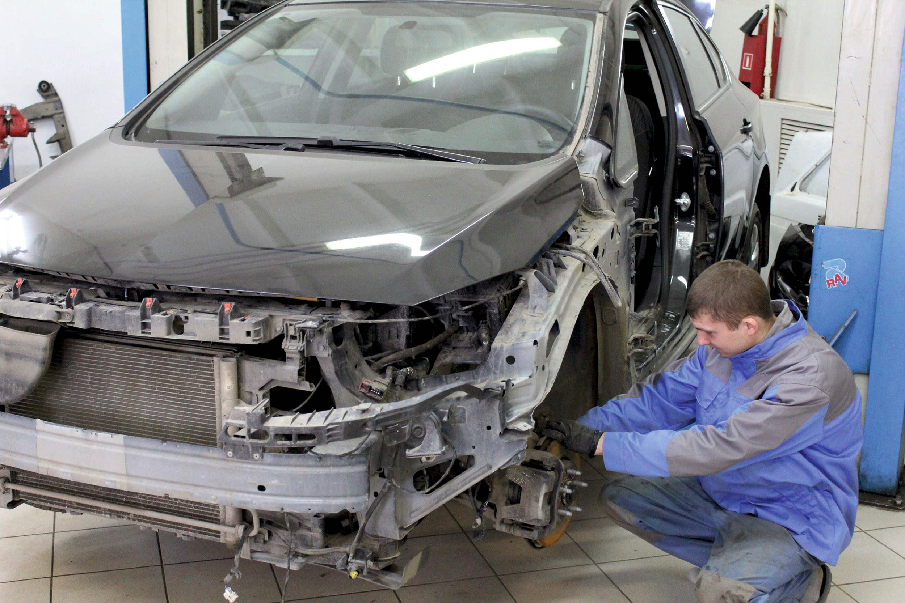
Область знаний
Проведение кузовного ремонта
• Выявлять дефекты автомобильных кузовов.
• Проводить ремонт повреждений автомобильных кузовов.
• Проводить окраску автомобильных кузовов

Slide 9
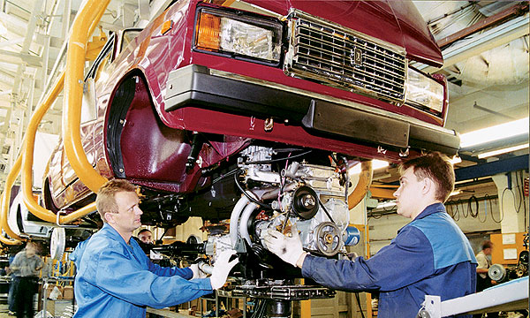
Область знаний
Организация процесса по техническому обслуживанию и ремонту автомобиля
• Планировать деятельность подразделения по техническому обслуживанию и ремонту систем, узлов и двигателей автомобиля.
• Организовывать материально-техническое обеспечение процесса по техническому обслуживанию и ремонту автотранспортных средств.
• Осуществлять организацию и контроль деятельности персонала подразделения по техническому обслуживанию и ремонту автотранспортных средств.
• Разрабатывать предложения по совершенствованию деятельности подразделения, техническому обслуживанию и ремонту автотранспортных средств.

Slide 10
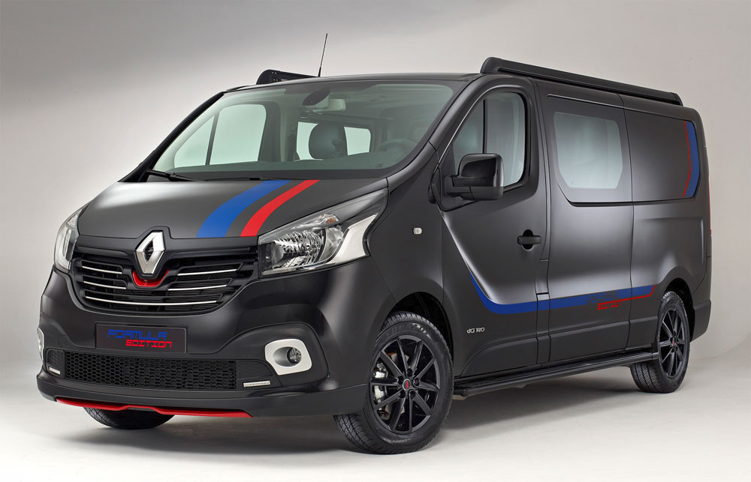
Область знаний
Организация процесса модернизации и модификации автотранспортных средств
• Определять необходимость модернизации автотранспортного средства.
• Планировать взаимозаменяемость узлов и агрегатов автотранспортного средства и по-вышение их эксплуатационных свойств.
• Владеть методикой тюнинга автомобиля.
• Определять остаточный ресурс производственного оборудования

Slide 11
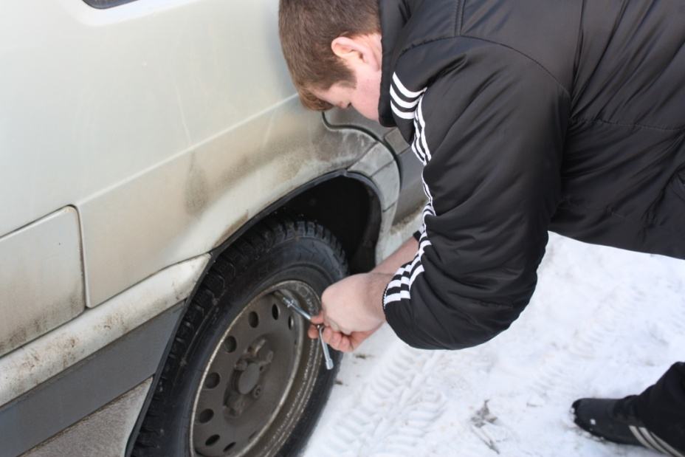
Специалист может работать
- на предприятиях и в организациях автотранспортного комплекса различных организационно-правовых форм собственности,
- в научно-исследовательских, конструкторско-технологических организациях,
- в автотранспортных предприятиях,
- авторемонтных предприятиях.
- - - - - - - - - - - - - - - - - - - - - - - - - - - - - - - - - - - - - - - - - - - - - - - - - - - - - - - - - - - -
- - - - - - - - - - - - - - - - - - - - - - - - - - - - - - - - - - - - - - - - - - - - - - - - - - - - - - - - - - - -

Slide 12
Специалист может работать бригадиром, начальником участка на предприятии, а может работать индивидуально по техническому обслуживанию автомобилей или спецтехники.
Востребованы специалисты этого профиля и в государственных структурах, например, в инспекции по безопасности дорожного движения.
Возможно основание собственного бизнеса в сфере автосервиса (эта сфера приносит стабильные достойные доходы), однако для этого умения ремонтировать машины недостаточно, требуются знания в области управления, экономики, юриспруденции.
Области применения профессии:
- - - - - - - - - - - - - - - - - - - - - - - - - - - - - - - - - - - - - - - - - - - - - - - - - - - - - - - - - - - - - - - - - -

Slide 13
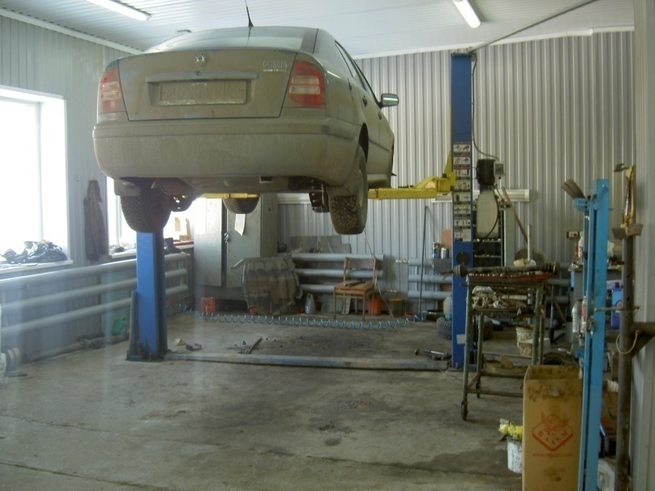
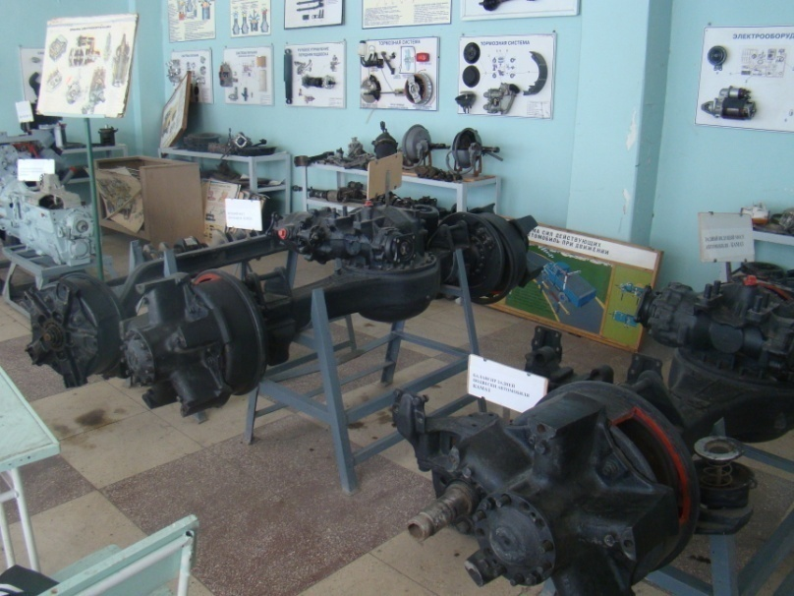
- - - - - - - - - - - - - - - - - - - - - - - - - - - - - - - - - - - - - - - - - - - - - - - - - - - - - - - - - - - - - - -
- - - - - - - - - - - - - - - - - - -
Условия труда:
Работа в производственном помещении, подвижный образ деятельности.

Slide 14
Студенты изучают:
- классификацию, основные характеристики и технические параметры автомобильного транспорта;
- технологию обслуживания и ремонта автомобильного транспорта;
основы организации деятельности предприятия и управления им;
основные показатели производственно-хозяйственной деятельности предприятия;
основные положения действующей нормативной документации;
- - - - - - - - - - - - - - - - - - - - - - - - - - - - - - - - - - - - - - - - - - - - - - - - -

Slide 15
Во время производственных практик в мастерских колледжа и на автотранспортных предприятиях
студенты получают навыки:
-разработки технологического процесса технического обслуживания и ремонта автомобилей;
-расчета основных технико-экономических показателей деятельности участка;
-оценки эффективности производственной деятельности;
-технического контроля эксплуатируемого транспорта;
-формулирования задач и нахождения способов их решения в рамках профессиональной компетенции;
-осуществления самостоятельного поиска необходимой информации для решения профессиональных задач, используя современные информационные технологии;
-анализа и оценки состояния техники безопасности на производственном участке;

Slide 16
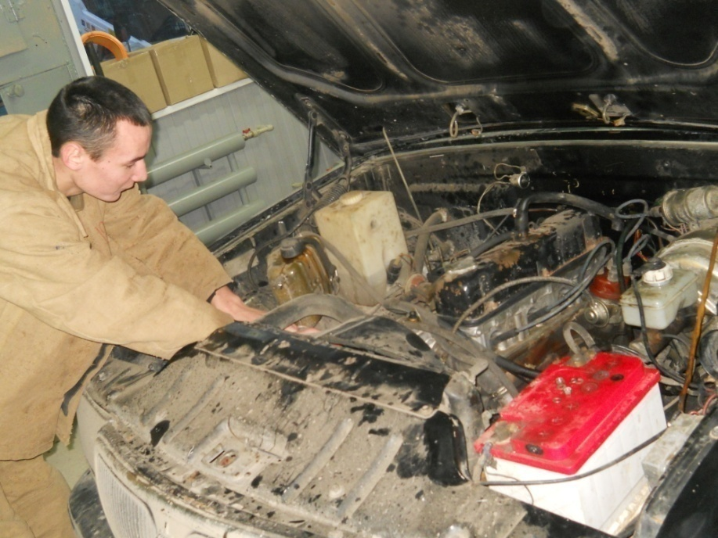
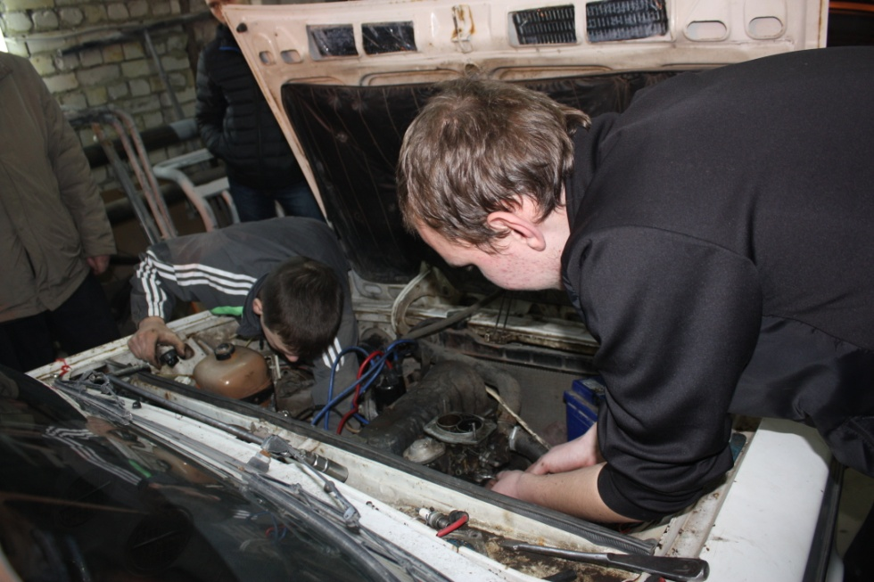
Профессионально-важные качества для успешной деятельности в качестве специалиста:
-физическая выносливость и сила;
-хорошее зрение и глазомер;
-подвижность, координированность и точность движений кистей и пальцев рук;
-тонкая мышечная и слуховая чувствительность;
-хорошая образная и оперативная память;
-технический интеллект;
-наблюдательность;
-терпение;
-быстрая реакция на аварийные сигналы;
-дисциплинированность;
-ответственность.

Slide 17
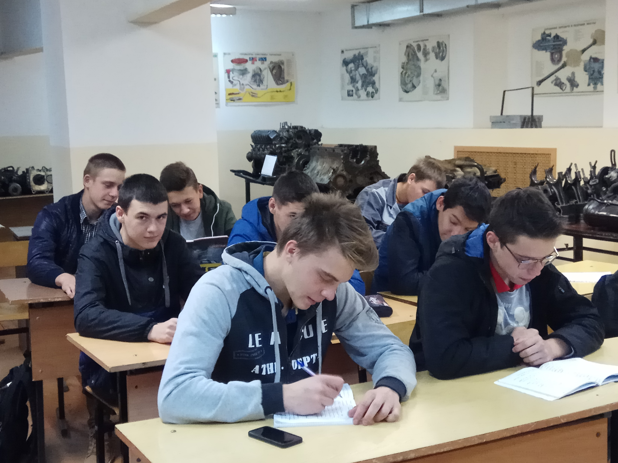
Наши будни

Slide 18
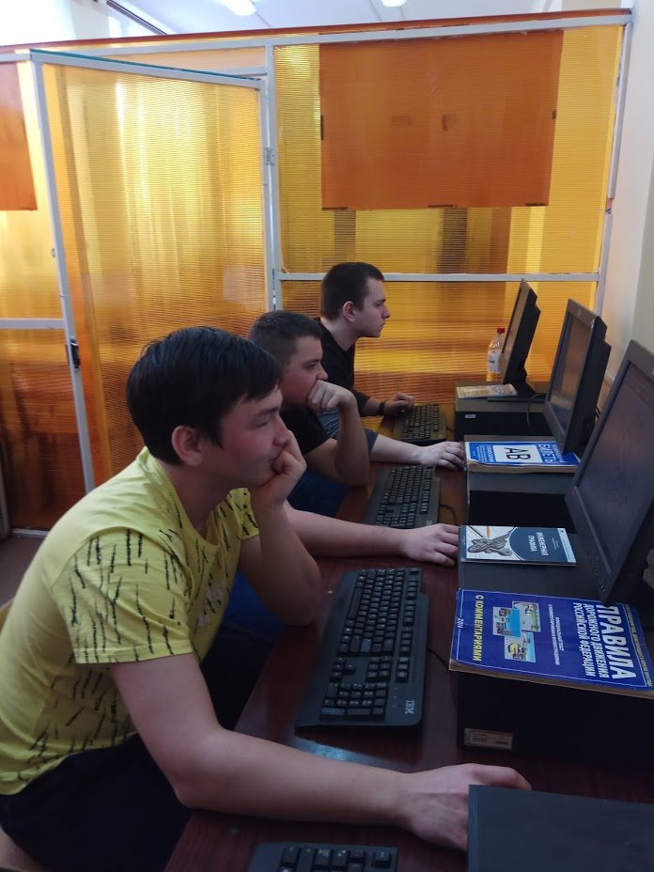

Slide 19
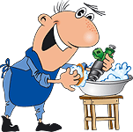
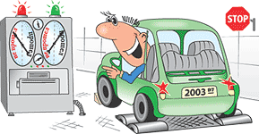
Конкурс по профессии
В машинах разных разбираемся,
Деталь любую подберём в момент,
Мотор наладить постараемся, Чтобы доволен был клиент!

Slide 20
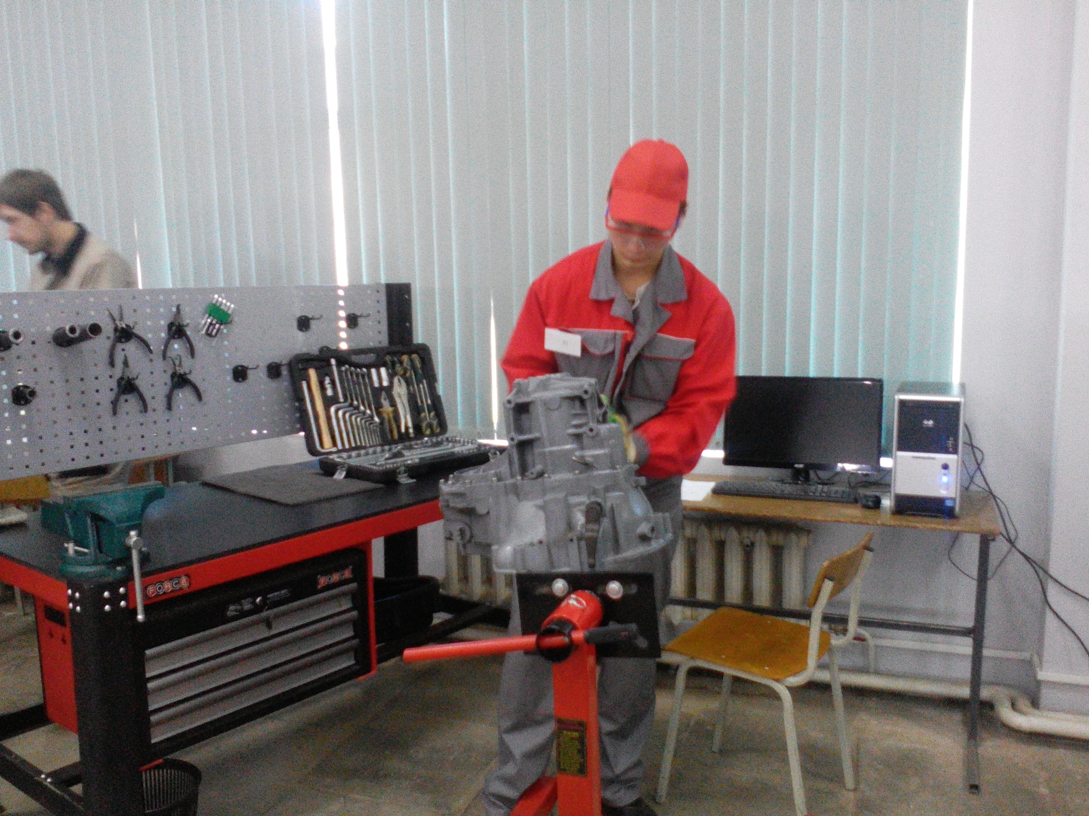
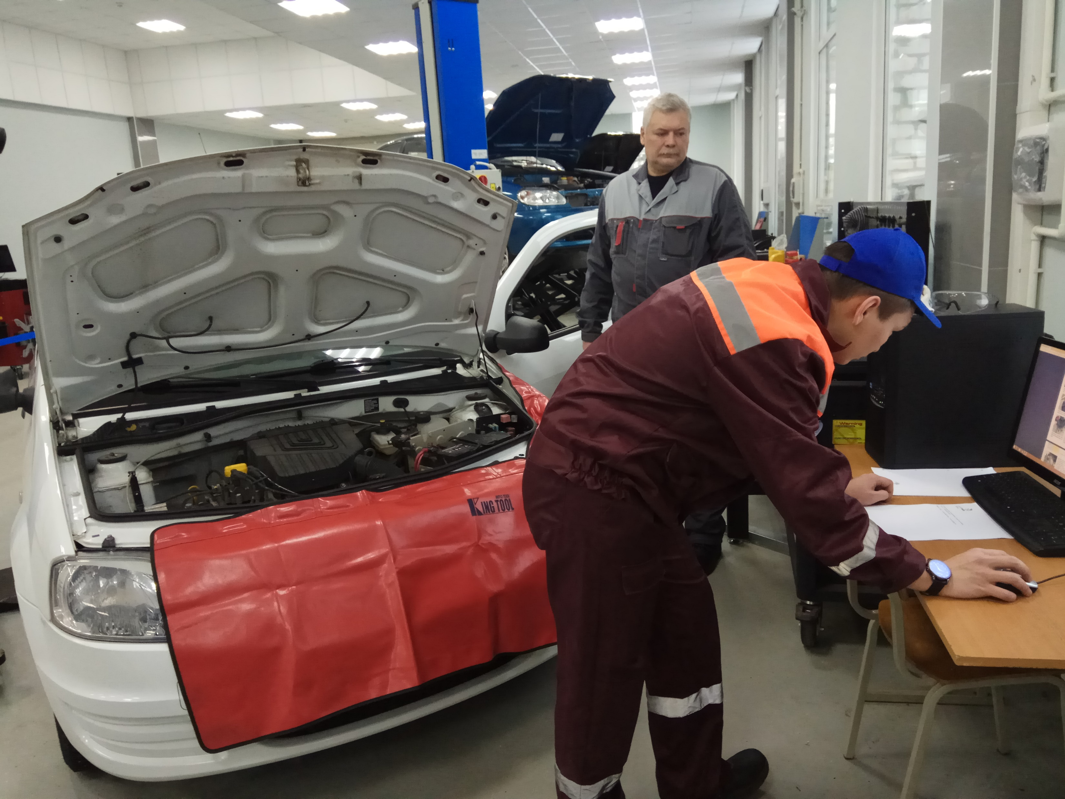
Конкурс молодые профессионалы WorldSkillsRussia

Slide 21
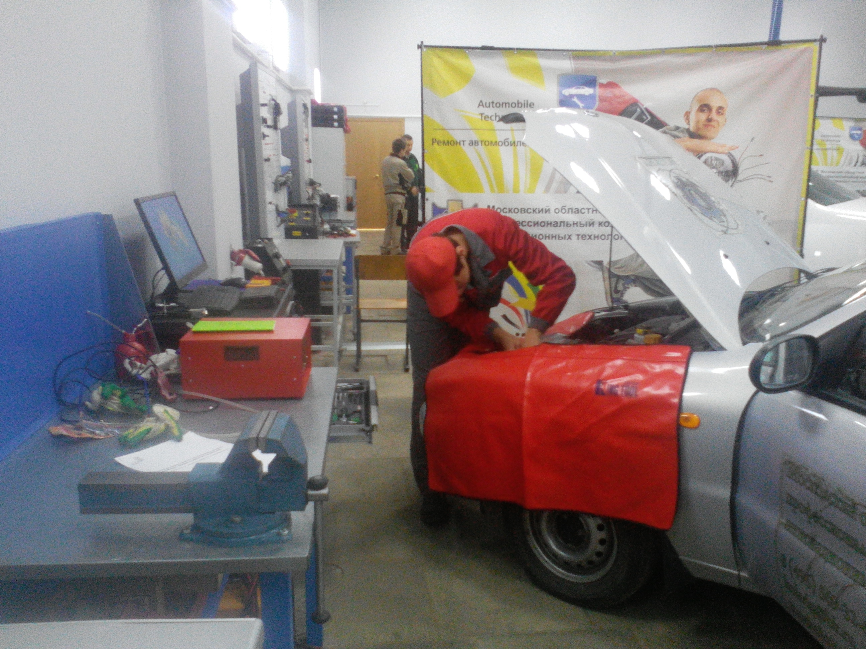
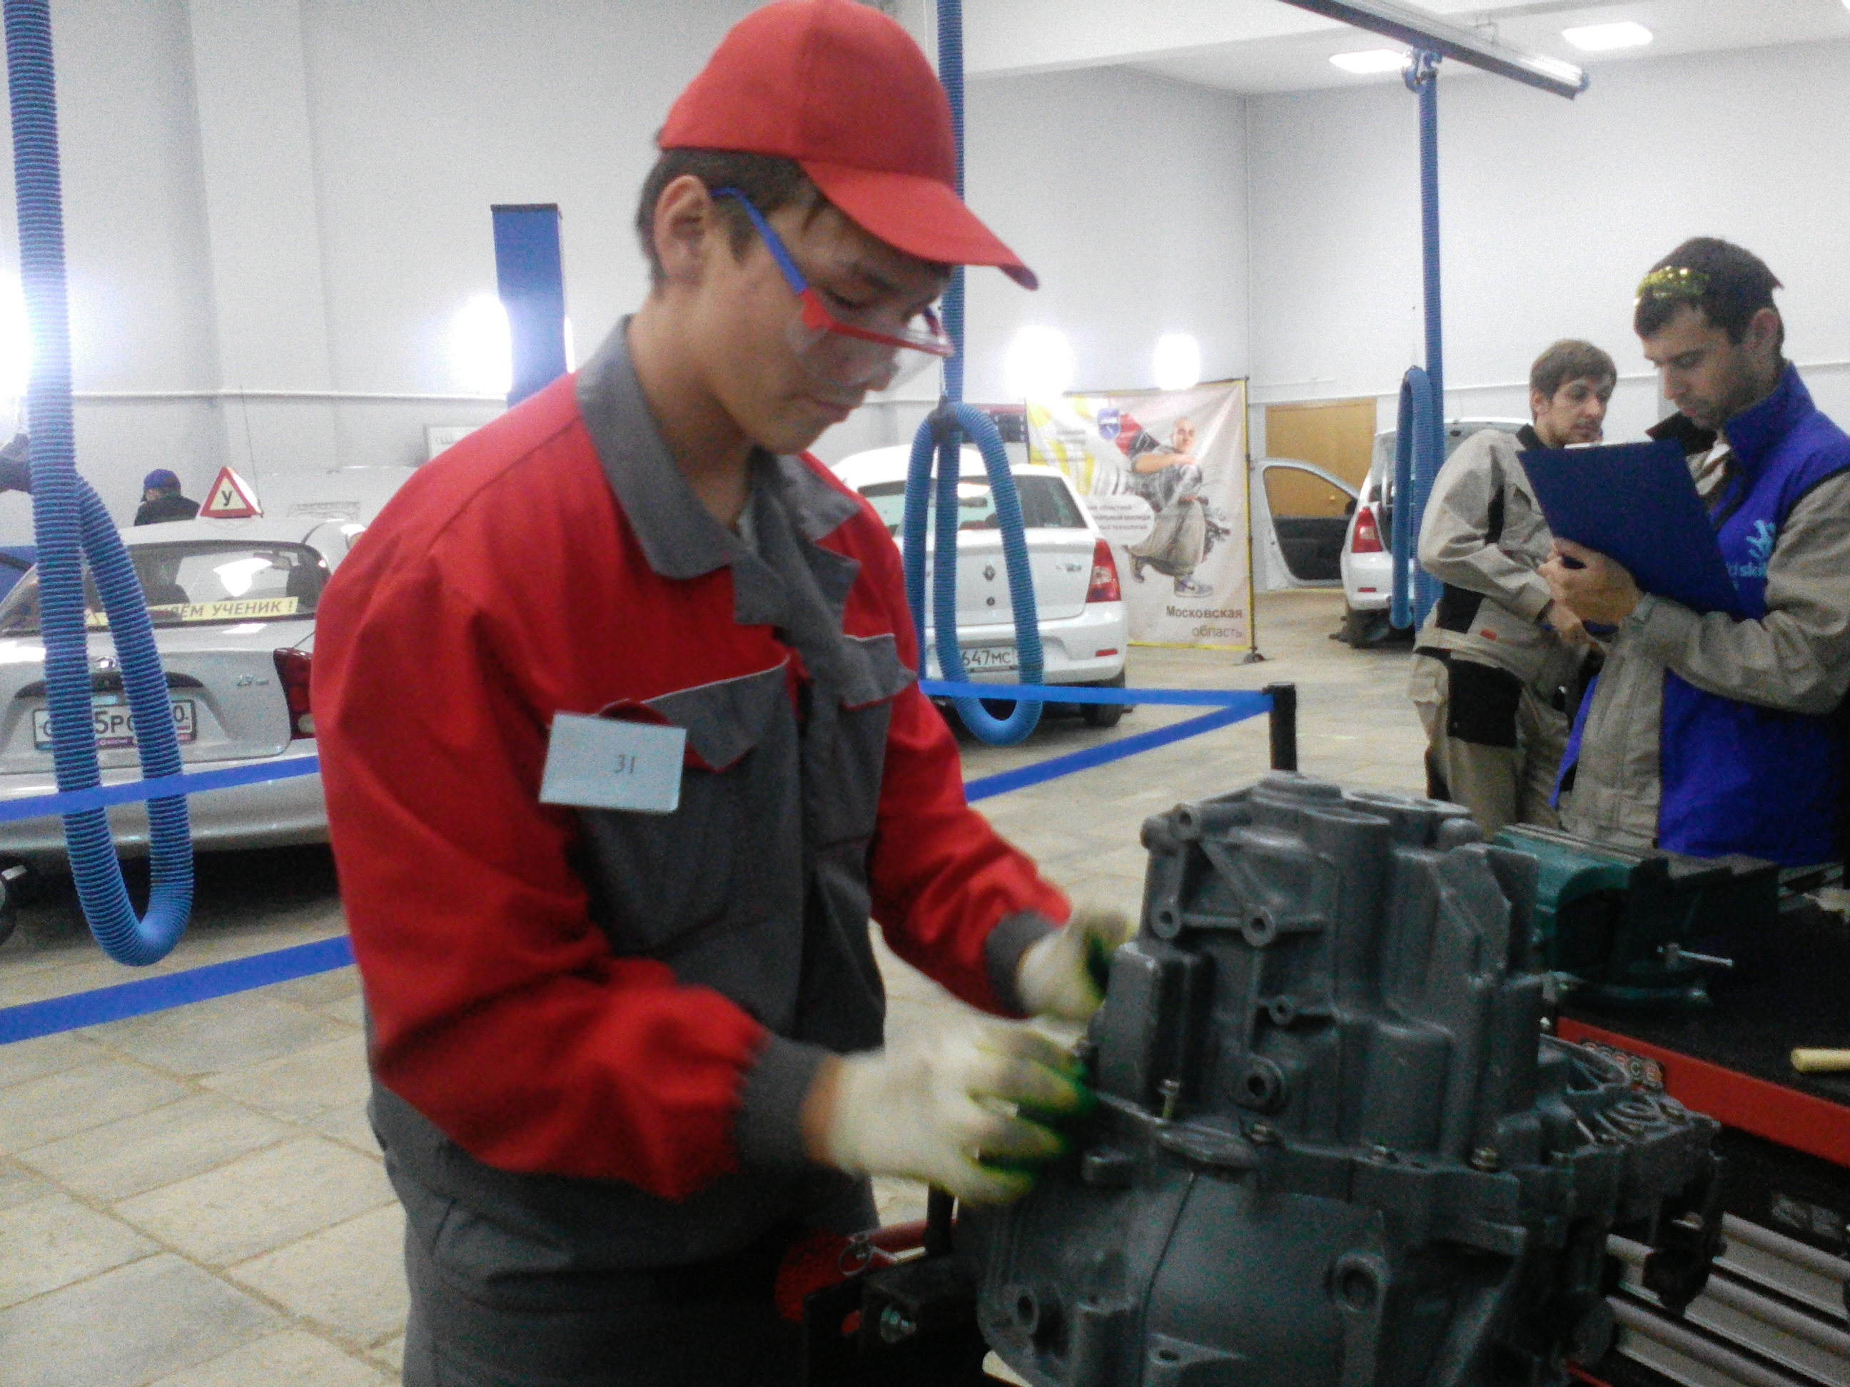

Slide 22
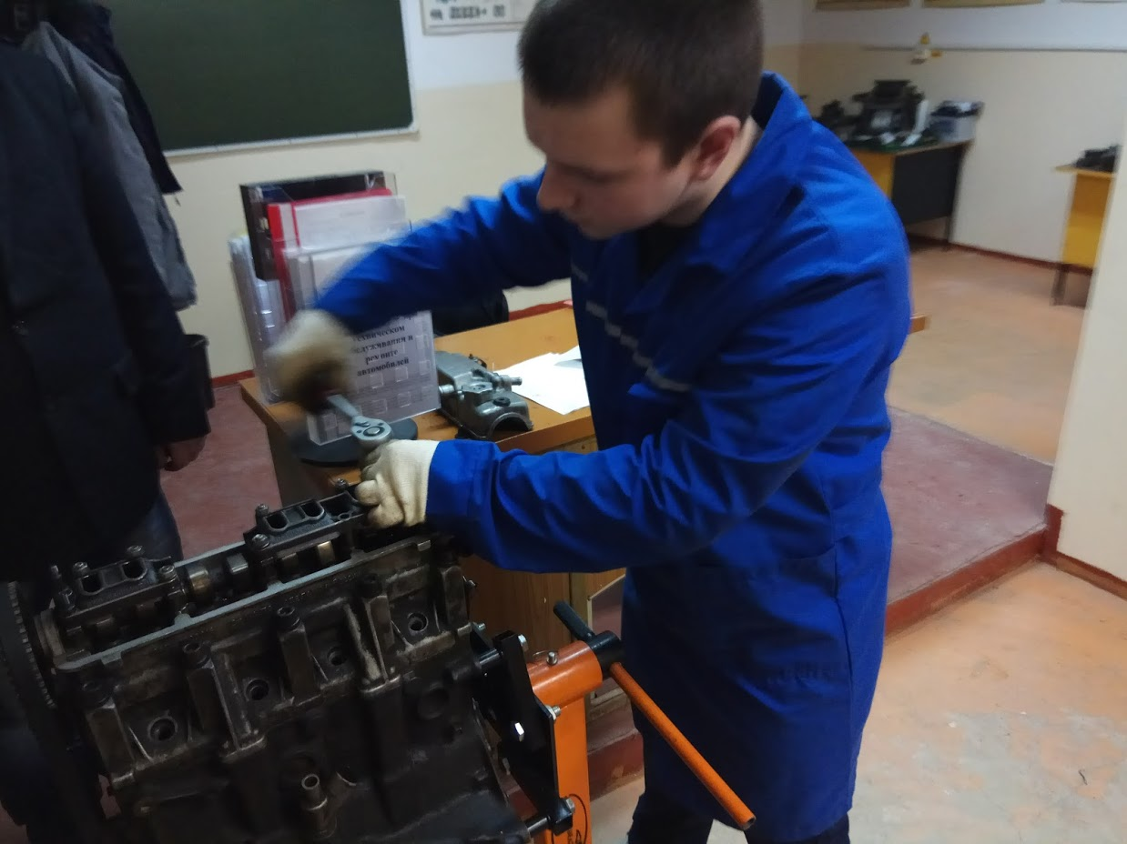
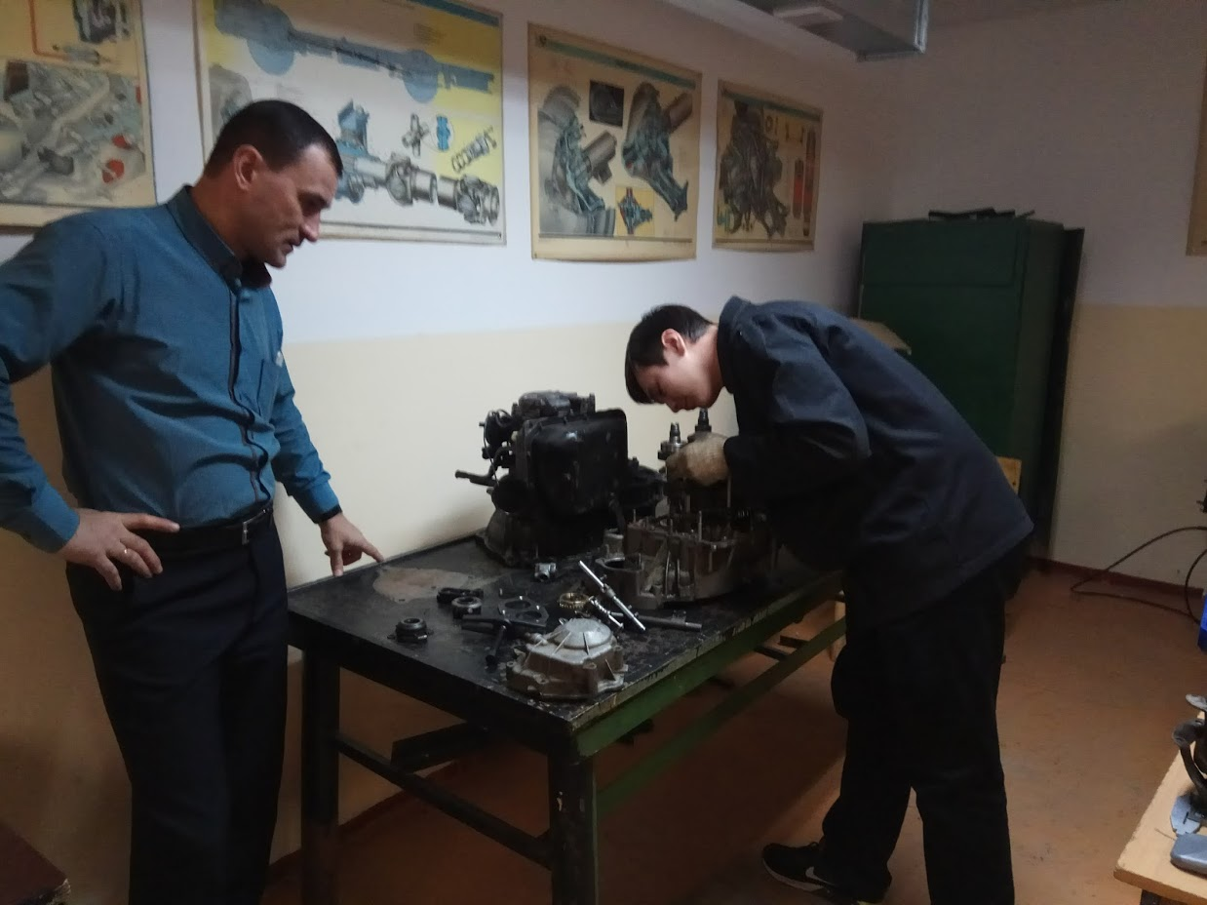
Всероссийская олимпиада профессионального мастерства

Slide 23
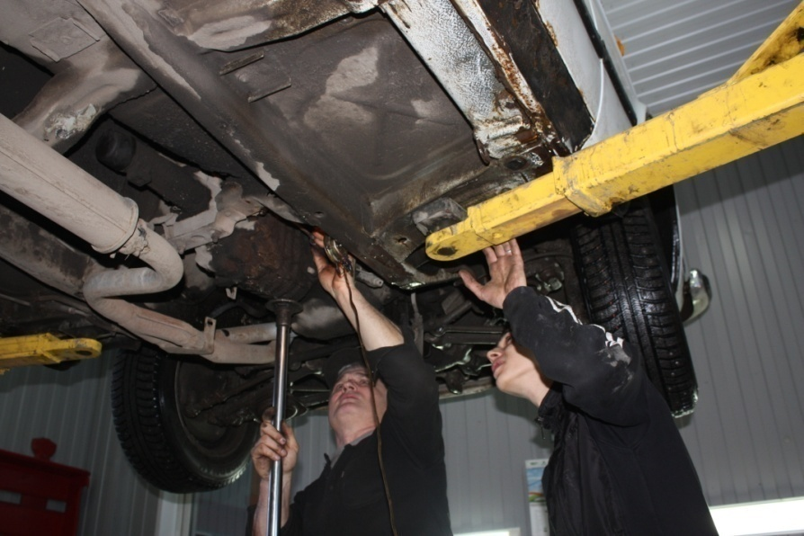
Выпускник, освоивший основную профессиональную программу среднего профессионального образования по специальности «Техническое обслуживание и ремонт двигателей, систем и агрегатов автомобилей», подготовлен к освоению основной профессиональной образовательной программы высшего профессионального образования по специальностям направления подготовки «Эксплуатация транспорта и транспортного оборудования», «Автомобили и автомобильное хозяйство», «Сельскохозяйственные машины и оборудование» в сокращенные сроки.
- - - - - - - - - - - - - - - - - - - - - - - - - - - - - - - - - - - - - - - - - - - - - - - - - - - - - - - - - - - - - - -
- - - - - - - - - - - -- - - - - -

Slide 24
Спасибо за внимание!
- - - - - - - - - - - - - - - - - - - - - - - - - - - - - - - - - - - - - - - - - - - - - - - - - - - - - - - - - - - - - - -
- - - - - - - - - - - -- - - - - -

